Slide 1
«Цыпленок»
Подготовительная группа 1
Билик Л. Н.

Slide 2
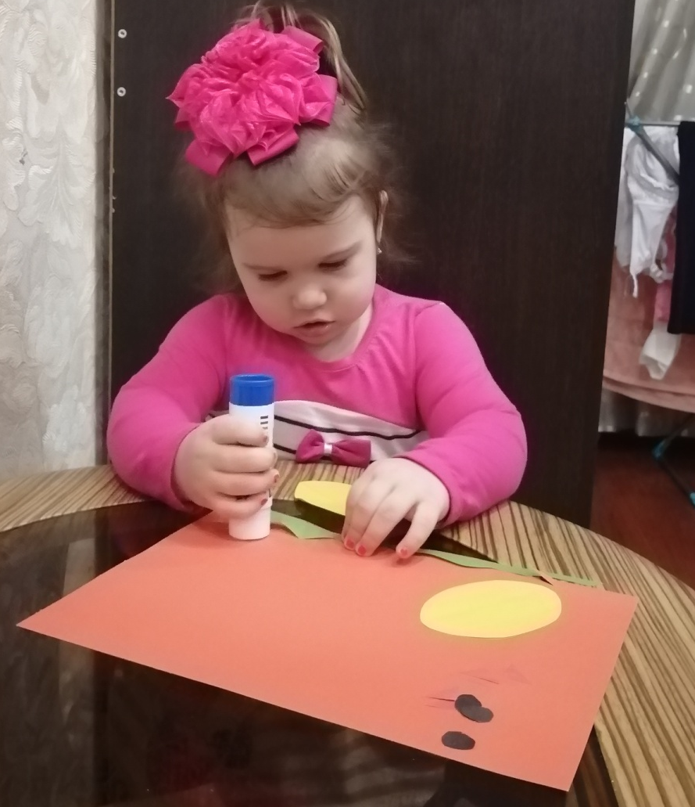
Возьмите карандаш и жёлтую цветную бумагу. Используя подручный материал, например , и сделайте два овала

Slide 3
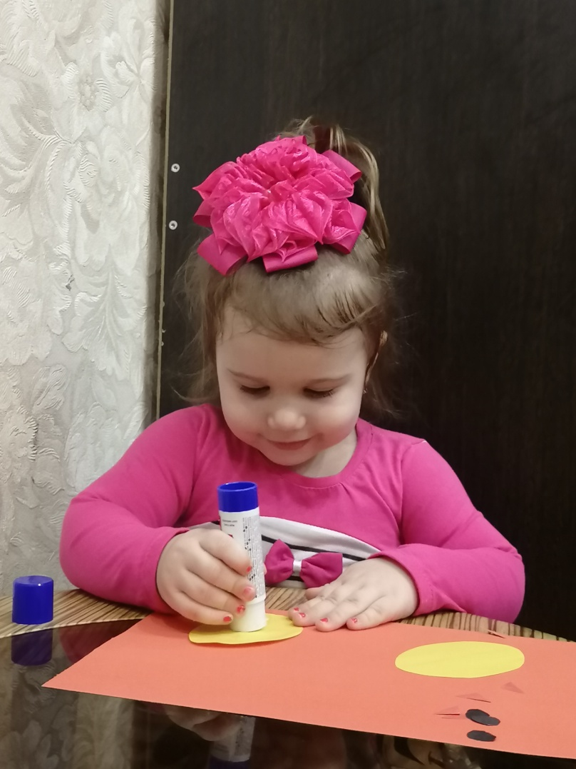
Лапки цыпленка можно сделать по образцу, представленному ниже, или вырезать два небольших треугольника. Необходимо вырезать глаз — маленький черный кружок и клюв (тонкую полоску красного цвета).

Slide 4
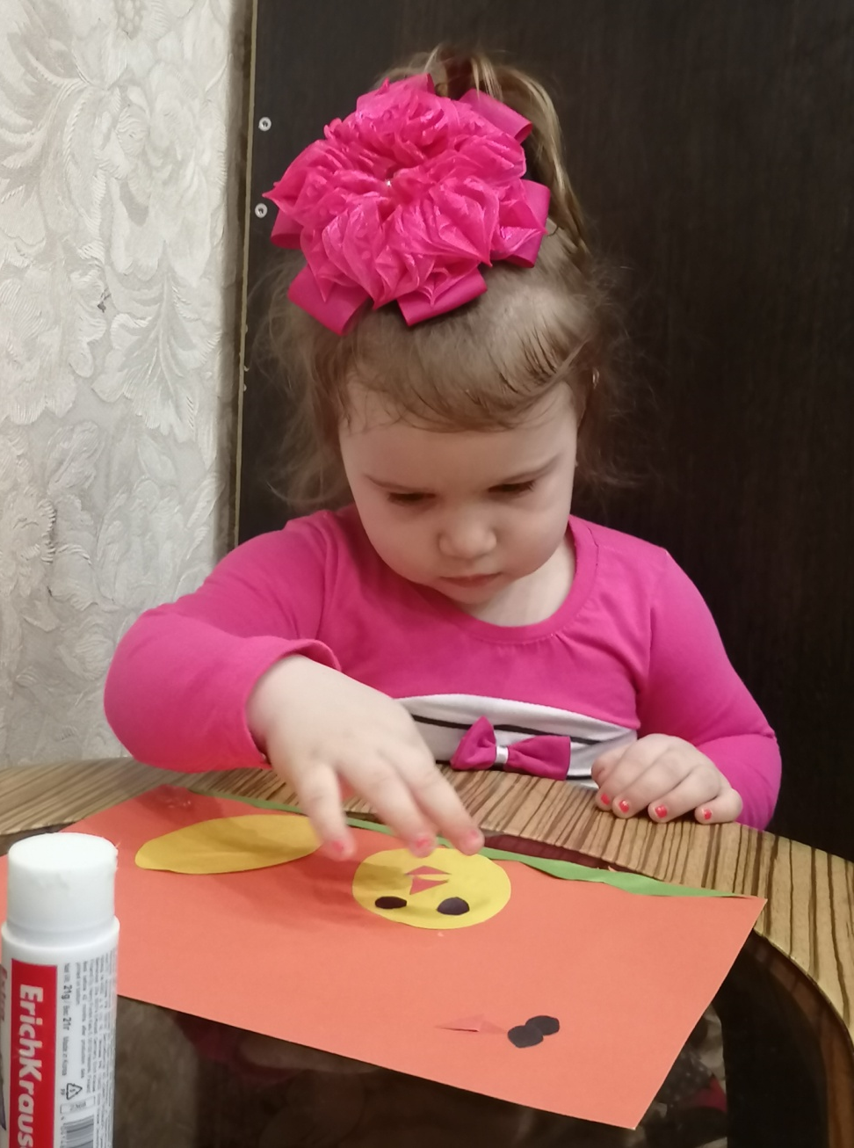
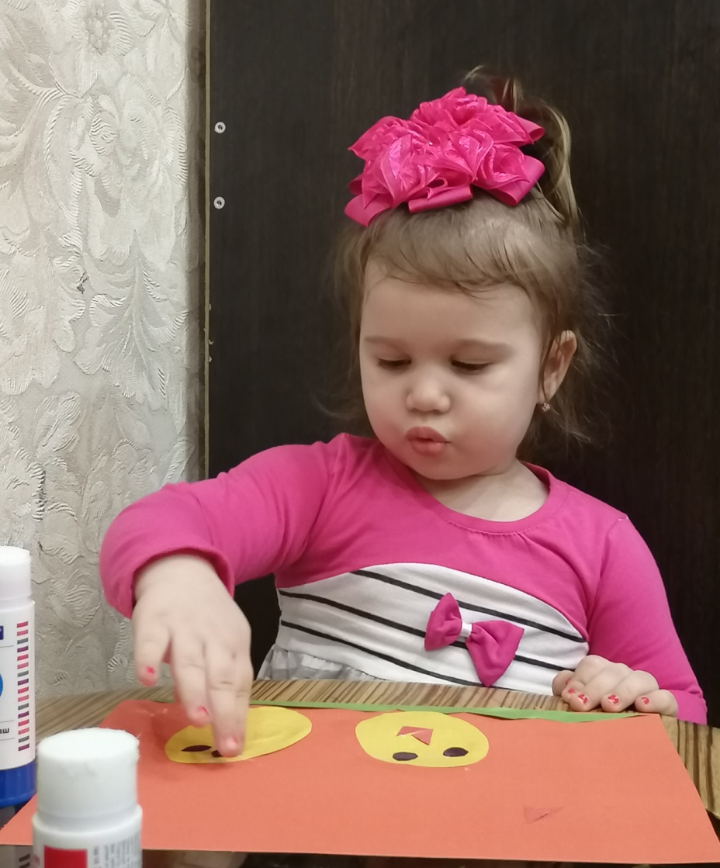
Приклейте овалы на листе бумаги или картона так, чтобы один немного заходил на другой и закрепите глаз.

Slide 5
